Slide 1
Moire pattern
PFC Simulation

Slide 2
目录
1. 莫尔条纹的现象及原理
2. 薄膜-基底体系的莫尔条纹现象及原理
3.晶体相场法模拟的理论推导
4.总结

Slide 3
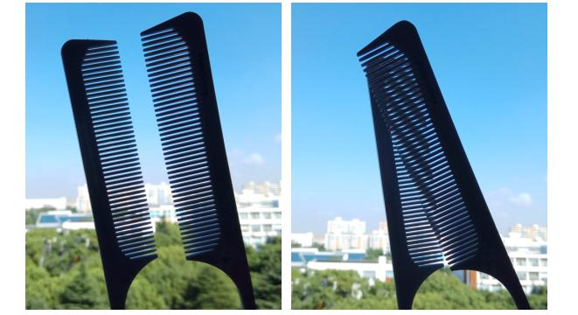
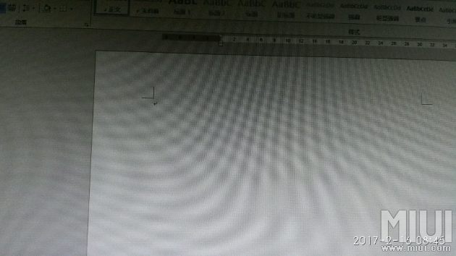
1.莫尔条纹的现象及原理
莫尔条纹的现象在生活中十分常见
将两梳子旋转一定角度交叠在一起
对屏幕拍照也会产生莫尔条纹

Slide 4
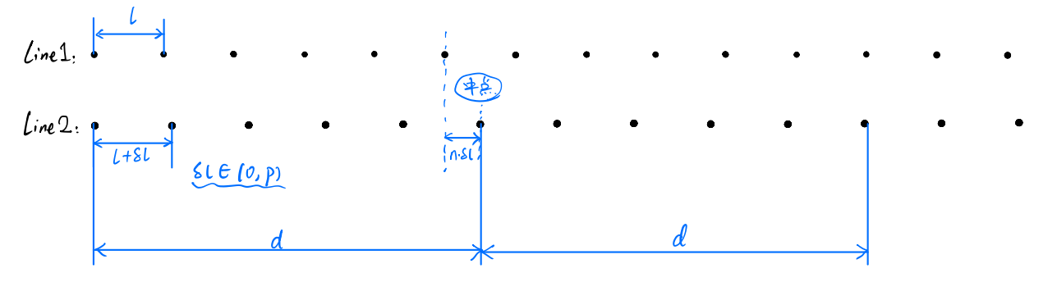
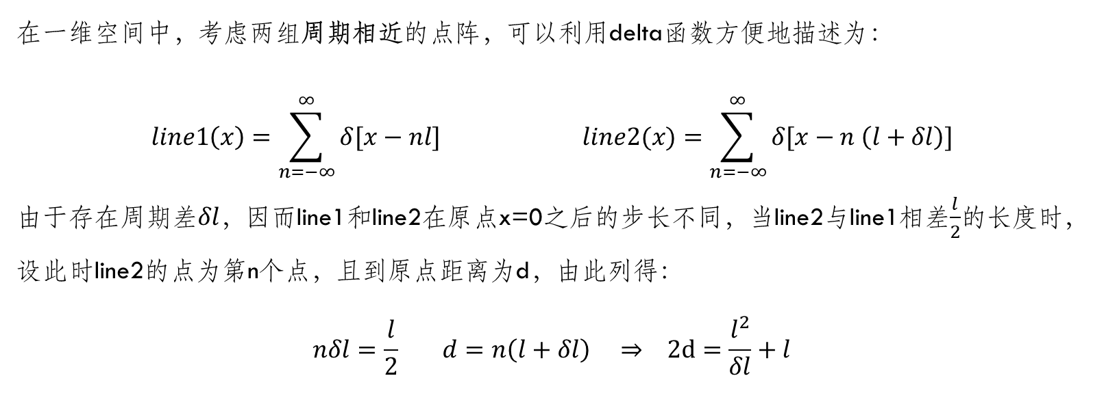
1.1一维莫尔条纹的原理简析
在一维空间中，考虑两组周期相近的点阵，可以利用delta函数方便地描述为：
$$line1\left(x\right)=\sum_{n=−∞}^{∞}{δ[x−nl]} line2(x)=\sum_{n=−∞}^{∞}{δ[x−n \left(l+δl\right)]}$$
由于存在周期差$δl，$因而line1和line2在原点x=0之后的步长不同，当line2与line1相差$\frac{l}{2}$的长度时，设此时line2的点为第n个点，且到原点距离为d，由此列得：
$$nδl=\frac{l}{2} d=n\left(l+δl\right) ⇒ 2d=\frac{l^{2}}{δl}+l$$

Slide 5
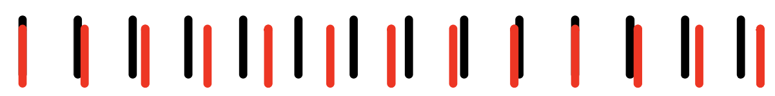
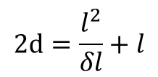
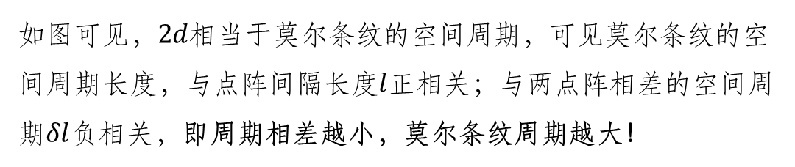
如图$可见，2d$相当于莫尔条纹的空间周期，可见莫尔条纹的空间周期长度，与点阵间隔长度$l$正相关；与两点阵相差的空间周期$δl$负相关，即周期相差越小，莫尔条纹周期越大！
$$2d=\frac{l^{2}}{δl}+l$$

Slide 6
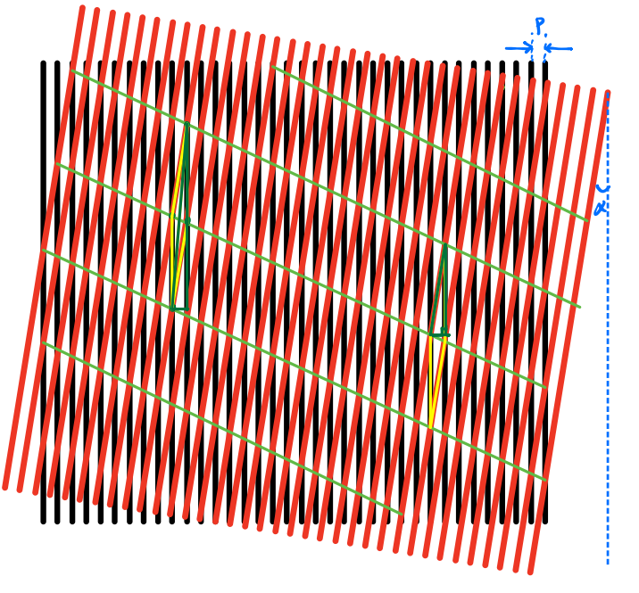
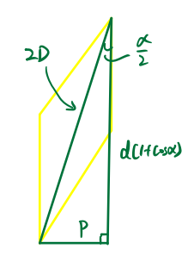
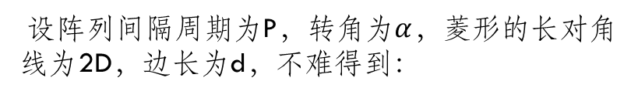
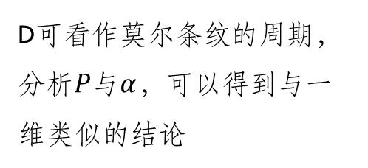
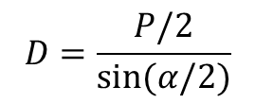
1.2二维扭转莫尔条纹的原理简析
在二维空间，除了一维空间仅有的平移操作，还可以进行旋转操作，因而即使阵列的周期完全相同，也会产生莫尔条纹，如图：
仔细观察会发现，之所以出现莫尔条纹，是因为两个周期性结构经过旋转，出现了新的周期性结构，而这新的周期性结构的组成单元为菱形，下面对其进行定量分析：
设阵列间隔周期为P，转角为$α$，菱形的长对角线为2D，边长为d，不难得到：
$$D=\frac{P/2}{sin⁡(α/2)}$$
D可看作莫尔条纹的周期，分析$P$与$α$，可以得到与一维类似的结论

Slide 7
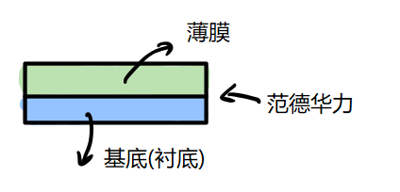
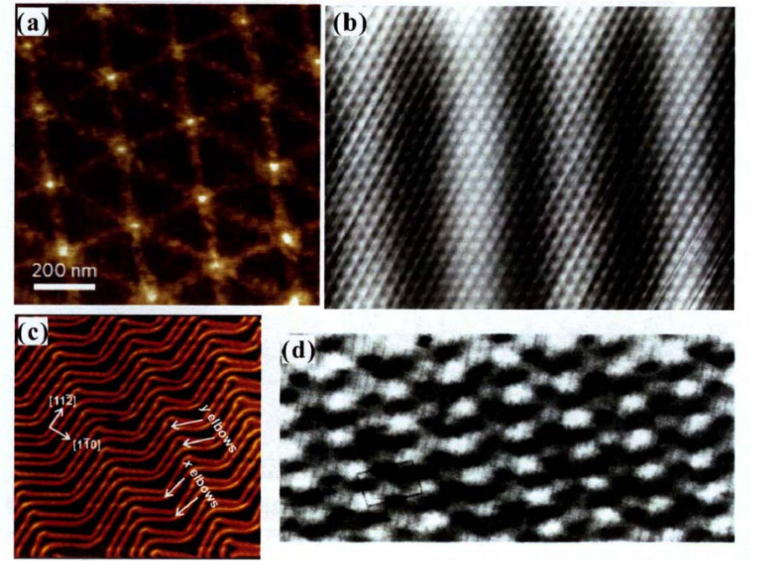
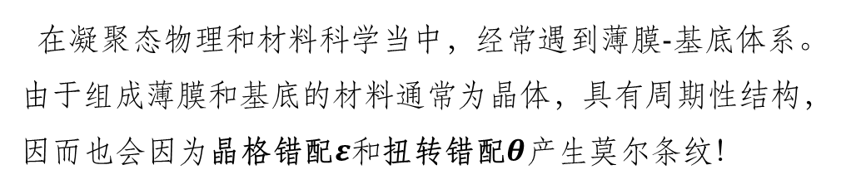
2.薄膜-基底体系的莫尔条纹现象及原理
在凝聚态物理和材料科学当中，经常遇到薄膜-基底体系。由于组成薄膜和基底的材料通常为晶体，具有周期性结构，因而也会因为晶格错配$ε$和扭转错配$θ产生$莫尔条纹！
2.1 实验上，通过STM等设备可以观察到由位错网络引起的等效的莫尔条纹。一方面，由于薄膜的弹性能，使得体系趋于非公度态（几何上等效为莫尔条纹）；另一方面，由于基底的势能，趋使体系呈现公度态，进而不出现莫尔条纹。但对于这种现象的解释，目前是欠缺的，需要通过理论、模拟等手段进行研究。

Slide 8
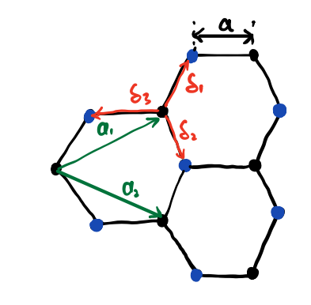
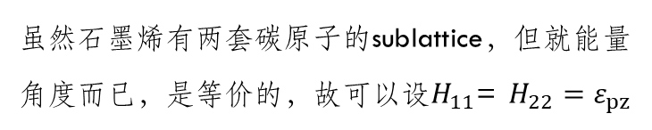
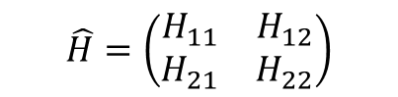
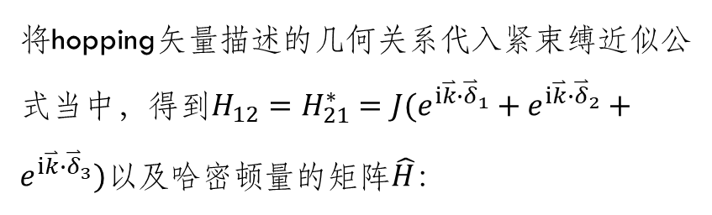
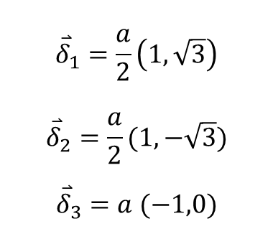
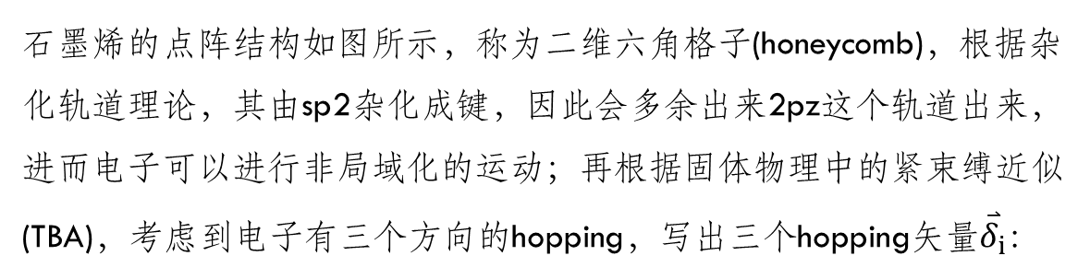
2.2 理论上的研究非常多，这里仅展示对双层石墨烯体系的一些推导。首先从单层石墨烯的能带入手，进行简要说明：
石墨烯的点阵结构如图所示，称为二维六角格子(honeycomb)，根据杂化轨道理论，其由sp2杂化成键，因此会多余出来2pz这个轨道出来，进而电子可以进行非局域化的运动；再根据固体物理中的紧束缚近似(TBA)，考虑到电子有三个方向的hopping，写出三个hopping矢量${\overset{⃑}{δ}}_{i}$：
将hopping矢量描述的几何关系代入紧束缚近似公式当中，得到$H_{12}=H_{21}^{∗}=J(e^{i\overset{⃑}{k}∙{\overset{⃑}{δ}}_{1}}+e^{i\overset{⃑}{k}∙{\overset{⃑}{δ}}_{2}}+e^{i\overset{⃑}{k}∙{\overset{⃑}{δ}}_{3}})以及哈密顿$量的矩阵$\hat{H}$：
$${\overset{⃑}{δ}}_{1}=\frac{a}{2}\left(1,\sqrt{3}\right)$$
$${\overset{⃑}{δ}}_{2}=\frac{a}{2}(1,−\sqrt{3})$$
$${\overset{⃑}{δ}}_{3}=a (−1,0)$$
$$\hat{H}=\left(\begin{matrix}H_{11} & H_{12} \\ H_{21} & H_{22}\end{matrix}\right)$$
虽然石墨烯有两套碳原子的sublattice，但就能量角度而已，是等价的，故可以设$H_{11}$= $H_{22}=ε_{pz}$

Slide 9
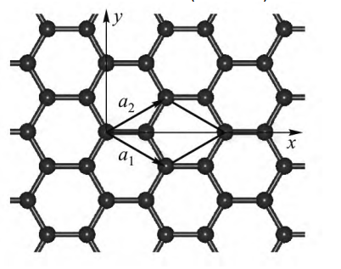
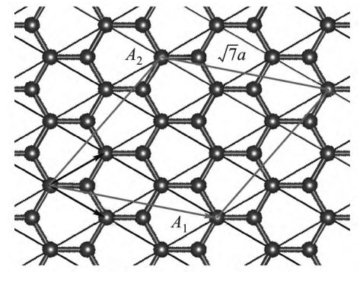
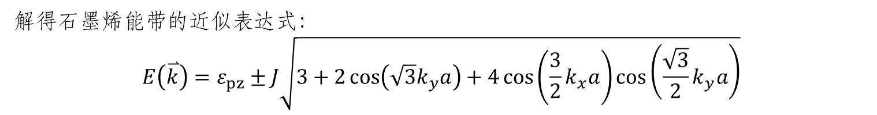
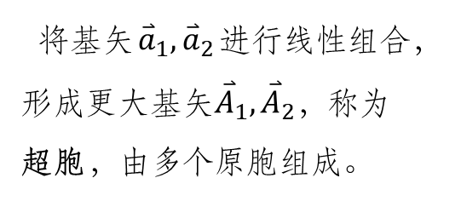
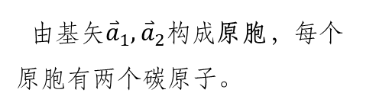
$\hat{H}=\left(\begin{matrix}H_{11} & H_{12} \\ H_{21} & H_{22}\end{matrix}\right)$ $⇒ \hat{H}ψ=Eψ ⇒ \left|\begin{matrix}H_{11}−E & H_{12} \\ H_{21} & H_{22}−E\end{matrix}\right|=0$
解得石墨烯能带的近似表达式：
$$E\left(\overset{⃑}{k}\right)=ε_{pz}±J\sqrt{3+2\cos\left(\sqrt{3}k_{y}a\right)+4\cos\left(\frac{3}{2}k_{x}a\right)cos⁡\left(\frac{\sqrt{3}}{2}k_{y}a\right)}$$
得到能带之后，材料的各种性质便可以进行计算了，例如电子有效质量、费米速度等。接下来，我们将目光着眼于双层石墨烯，对双层石墨烯的描述和性能进行简要介绍。
将基矢${\overset{⃑}{a}}_{1},{\overset{⃑}{a}}_{2}$进行线性组合，形成更大基矢${\overset{⃑}{A}}_{1},{\overset{⃑}{A}}_{2}$，称为超胞，由多个原胞组成。
由基矢${\overset{⃑}{a}}_{1},{\overset{⃑}{a}}_{2}$构成原胞，每个原胞有两个碳原子。

Slide 10
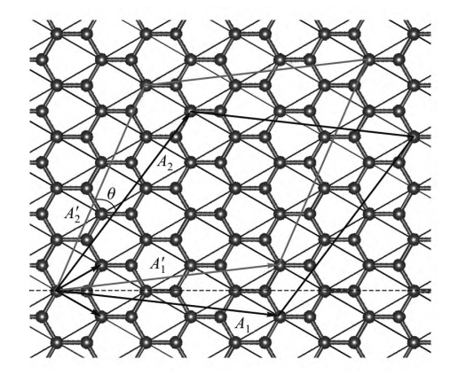
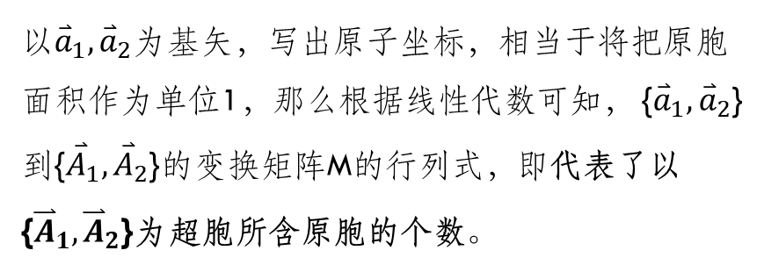
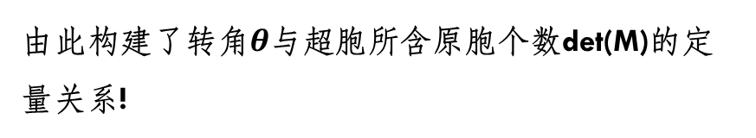
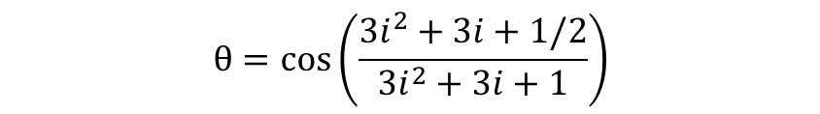
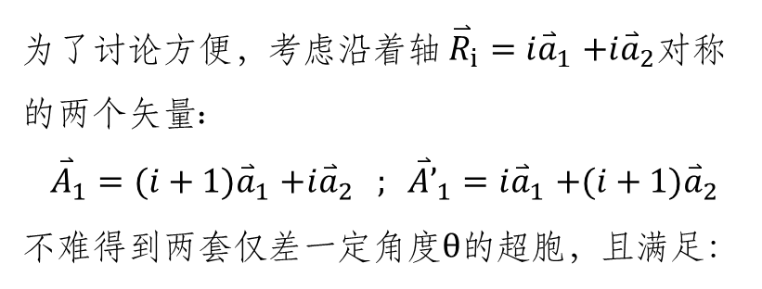
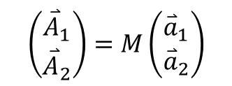
以${\overset{⃑}{a}}_{1},{\overset{⃑}{a}}_{2}$为基矢，写出原子坐标，相当于将把原胞面积作为单位1，那么根据线性代数可知， {${\overset{⃑}{a}}_{1},{\overset{⃑}{a}}_{2}$}到{${\overset{⃑}{A}}_{1},{\overset{⃑}{A}}_{2}$}的变换矩阵M的行列式，即代表了以{${\overset{⃑}{A}}_{1},{\overset{⃑}{A}}_{2}$}为超胞所含原胞的个数。
$$\left(\begin{matrix}{\overset{⃑}{A}}_{1} \\ {\overset{⃑}{A}}_{2}\end{matrix}\right)=M\left(\begin{matrix}{\overset{⃑}{a}}_{1} \\ {\overset{⃑}{a}}_{2}\end{matrix}\right)$$
为了讨论方便，考虑沿着轴 ${\overset{⃑}{R}}_{i}{=i\overset{⃑}{a}}_{1}+i{\overset{⃑}{a}}_{2}对称$的两个矢量:
$${\overset{⃑}{A}}_{1}{=(i+1)\overset{⃑}{a}}_{1}+i{\overset{⃑}{a}}_{2} ; {\overset{⃑}{A}’}_{1}{=i\overset{⃑}{a}}_{1}+(i+1){\overset{⃑}{a}}_{2}$$
不难得到两套仅差一定角度$θ$的超胞，且满足：
$$θ=cos⁡\left(\frac{3i^{2}+3i+1/2}{3i^{2}+3i+1}\right)$$
由此构建了转角$θ$与超胞所含原胞个数det(M)的定量关系!

Slide 11
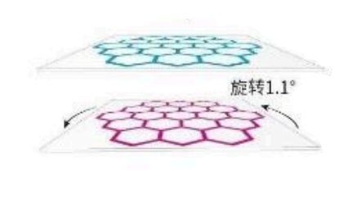
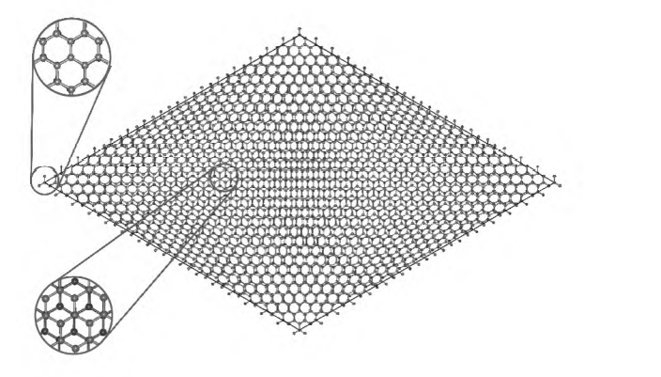
通过旋转，双层石墨烯会形成更加复杂的重复结构——超胞，电子可以在双层间移动。旋转至一定“魔角”——1.1°后，双层石墨烯似乎会出现普通石墨烯所不具备的行为，比如超导性。
将之前由对称矢量构造的两套超胞进行对应，不难发现，转角越小，超胞的面积越大，这一点与之前推导一维、二维莫尔条纹的结论是一致的！

Slide 12
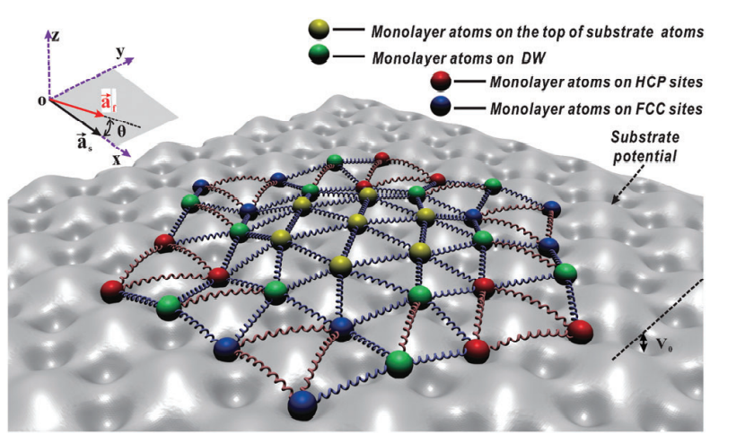
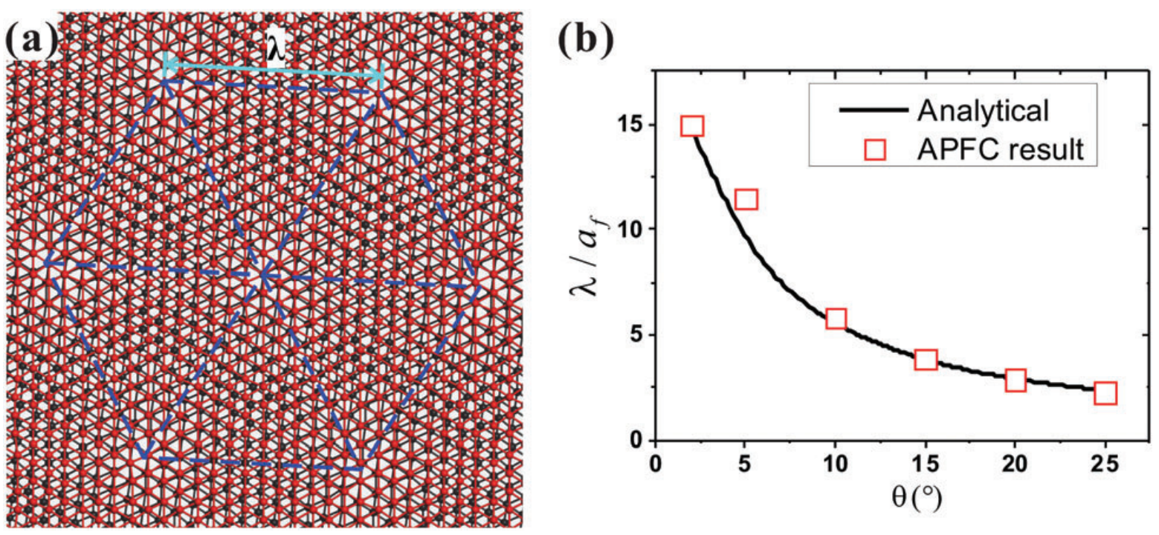
2.3 数值模拟上，通常采用密度泛函DFT、分子动力学MD、蒙特卡洛MC、晶体相场法PFC等方法进行模拟。我们重点关注的是晶体相场法PFC，如图是模拟结果。之后，会对PFC的推导进行详细介绍。

Slide 13
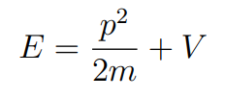
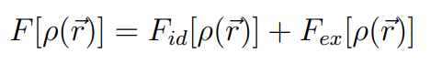
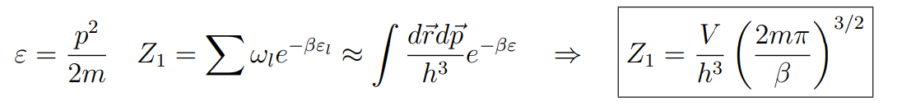
3.晶体相场法模拟的理论推导
3.1自由能公式
通常，体系的能量可以写为动能项和势能项两项：
由此，也将自由能关于粒子密度的泛函 $F[ρ(\overset{⃑}{r})]$分为动能项和相互作用项：
3.1.1动能项$F_{id}$
假设粒子服从玻尔兹曼分布，并由动能 ε 可以写出其粒子配分函数 $Z_{1}$:

Slide 14
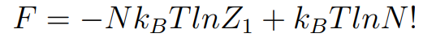
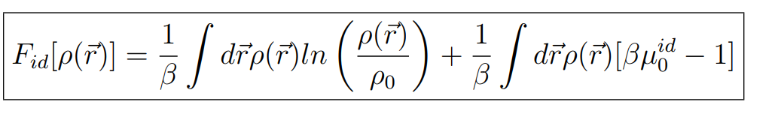
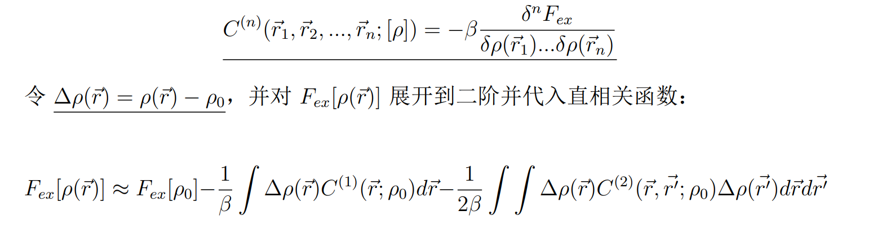
考虑到同种粒子的全同性，由粒子配分函数可得到自由能的表达式：
利用斯特林近似，并定义密度场$ρ\left(\overset{⃑}{r}\right)=\frac{N}{V}$，动能项化学势$μ_{ }^{id}=\frac{δF_{id}}{δρ}$，可以得到：
3.1.2相互作用项$F_{ex}$
首先定义 n 点直相关函数：

Slide 15
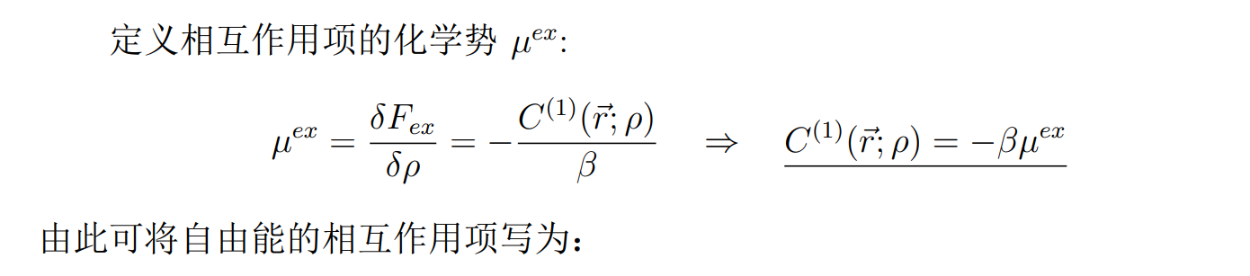
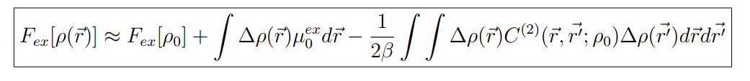
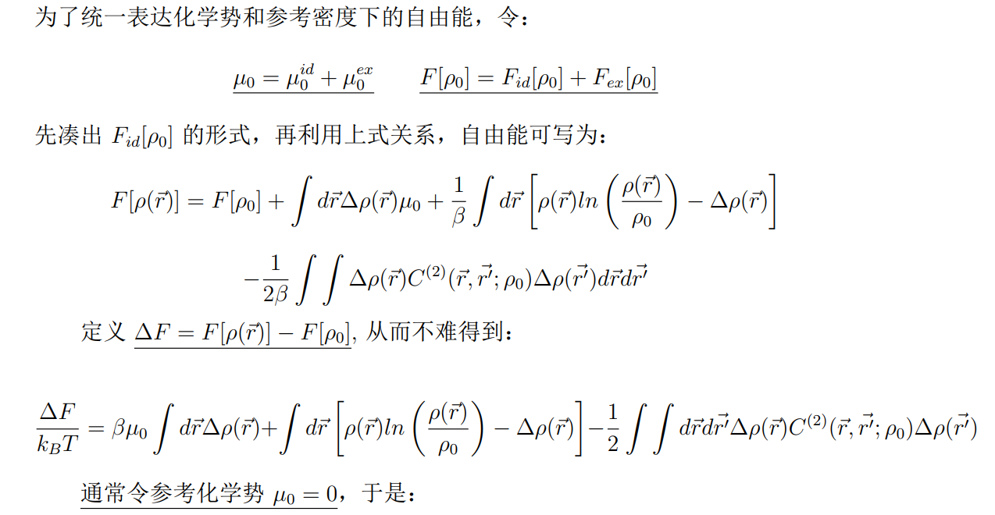
3.1.3自由能$F$

Slide 16
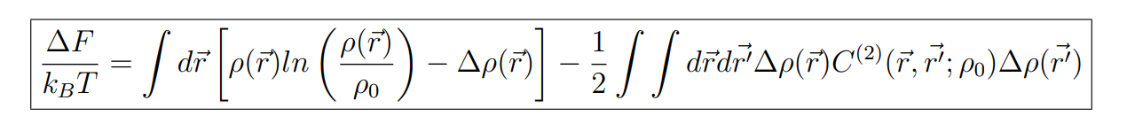
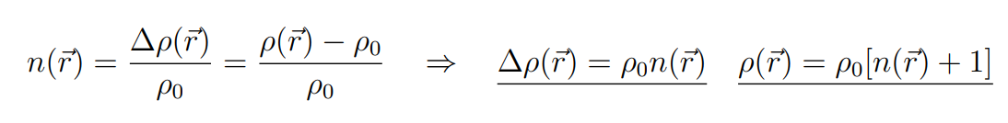
定义$∆F=F\left[ρ(\overset{⃑}{r})\right]−F[ρ_{0}]，$并通常令化学势$μ_{0}=0，$得到：
3.2 两点直相关函数的选取与化简
由于$ρ\left(\overset{⃑}{r}\right)$描述原子密度过于尖锐，使得需要耗费大量空间和时间计算资源，因而对原子密度进行处理，定义平均密度$ρ_{0}$，引入无量纲密度$n\left(\overset{⃑}{r}\right)$

Slide 17
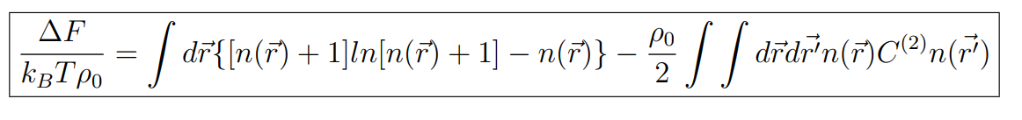
代入式子当中，得到：
两点直相关函数函数的$通常形式为C^{\left(2\right)}\left(\overset{⃑}{r},{\overset{⃑}{r}}^{′}\right)=C^{\left(2\right)}(|\overset{⃑}{r}−{\overset{⃑}{r}}^{′}|)，$因而可以利用卷积定理进行简化；此外对$n\left(\overset{⃑}{r}\right)$展开到4阶，得到：
$$\frac{ΔF}{k_{B}Tρ_{0}}=\int{d\overset{⃑}{r}\left[\frac{1}{2}n^{2}−\frac{1}{6}n^{3}+\frac{1}{12}n^{4}\right]}−\frac{1}{2}\int{d\overset{⃑}{r} n ℱ^{−1}\left[ρ_{0}{\hat{C}}^{(2)}\hat{n}\right]}$$
将两点直相关函数在k空间展开到4阶： ${\hat{C}}^{(2)}=−\hat{C_{0}}+\hat{C_{2}}k^{2}−\hat{C_{4}}k^{4}$
$$F=\frac{ΔF}{k_{B}Tρ_{0}R^{d}}=\int{d\overset{⃑}{x}}\left\{ \frac{n}{2} \left[B^{l}+B^{x}(2∇^{2}+∇^{4})\right]n−\frac{τ}{3}n^{3}+\frac{ν}{4}n^{4}\right\}$$
其中$R=\sqrt{\frac{2|\hat{C_{4}}|}{|\hat{C_{2}}|}}, { B}^{l}=1+ρ_{0}$ $\hat{C_{0}}, B^{x}=ρ_{0} \frac{{\hat{C_{2}}}^{2}}{4\hat{C_{4}}}, x=\frac{r}{R}$；并将R作为r的单位长度。

Slide 18
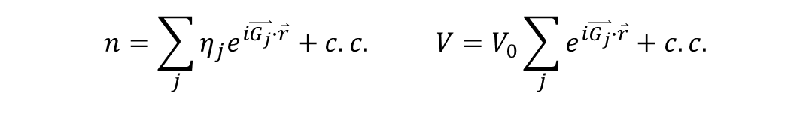
3.3 振幅方程与基底势能的加入
将自由能代入动力学演化方程，得到：
$$\frac{∂n}{∂t}=Γ∇^{2}\frac{δF}{δn}+ξ=Γ∇^{2}\left\{\left[B^{l}+B^{x}(2∇^{2}+∇^{4})\right]n−τn^{2}+νn^{3}\right\}+ξ$$
若加入基底的外场项nV，则为：
$$\frac{∂n}{∂t}=Γ∇^{2}\frac{δF}{δn}+ξ=Γ∇^{2}\left\{\left[B^{l}+B^{x}(2∇^{2}+∇^{4})\right]n−τn^{2}+νn^{3}+V\right\}+ξ$$
为了得到振幅更加缓慢的场$η$，对原子密度和势能均按倒格矢$\overset{⃑}{G_{ }}$进行展开：
$$n=\sum_{j}{η_{j}e^{i\overset{⃑}{G_{j}}∙\overset{⃑}{r}}}+c.c. V=V_{0}\sum_{j}{e^{i\overset{⃑}{G_{j}}∙\overset{⃑}{r}}}+c.c.$$

Slide 19
利用公式$∇^{2}\left(η_{j}e^{i\overset{⃑}{G_{j}}∙\overset{⃑}{r}}\right)=e^{i\overset{⃑}{G_{j}}∙\overset{⃑}{r}}\left(∇^{2}+2i\overset{⃑}{G_{j}}∙∇−{\overset{⃑}{G_{j}}}^{2}\right)η_{j}$，以及一系列复杂的化简和近似，最终得到：
$$\frac{∂η_{m}}{∂t^{∗}}=−\left(ΔB+B^{x}g_{m}^{2}\right)η_{m}+2τ\prod_{j≠m}^{ }{η_{j}^{∗}}+3υ(A^{2}−{|η_{m}|}^{2})η_{m}−V_{0}$$
其中，$g_{m}=1−{\overset{⃑}{G_{m}^{ext}}}^{2}+2i\left(α\overset{⃑}{G_{m}}∗J\right)∙∇+∇^{2}$, $A^{2}=2\sum_{j}{{|η_{j}|}^{2}}，$且时间$t^{∗}$采用了无量纲的形式。
引入算符$L_{m}和N_{m}$，将上式方程分为线性项$L_{m}η_{m}$和非线性项$N_{m}$。
$$\frac{∂η_{m}}{∂t^{∗}}=L_{m}η_{m}+N_{m}$$

Slide 20
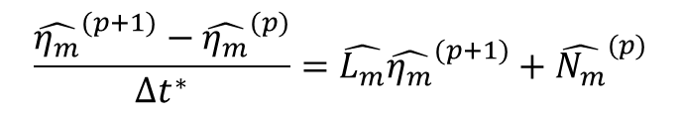


3.4 离散化处理
将递推式进行傅里叶变换，得到：
$$\frac{∂\hat{η_{m}}}{∂t^{∗}}=\hat{L_{m}}\hat{η_{m}}+\hat{N_{m}}$$
在k空间中离散化为：
$$\frac{{\hat{η_{m}}}^{(p+1)}−{\hat{η_{m}}}^{(p)}}{Δt^{∗}}=\hat{L_{m}}{\hat{η_{m}}}^{(p+1)}+{\hat{N_{m}}}^{(p)}$$
$${\hat{η_{m}}}^{(p+1)}=\frac{{\hat{η_{m}}}^{(p)}+(Δt^{∗}){\hat{N_{m}}}^{(p)}}{1−(Δt^{∗})\hat{L_{m}}}$$
利用上式进行迭代，并最终做逆傅里叶变换，得到振幅${η_{m}}^{(p)}.$

Slide 21
4.总结

